Slide 1

صباح الخير

Slide 2

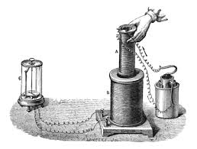
الفصل الثاني :
الحث الكهرومغناطيسي

Slide 3

-اكتشف اورستد ان التيار الكهربائي يولد ..............................
- شكل خطوط المجال حول سلك مستقيم يمر فيه تيار تكون ................... حول السلك ويمكن إيجاد اتجاهها باستخدام .......................
- الملف اللولبي اذا مر فيه تيار ينشأ مغناطيس يسمى ......................
- اعتمادا على اكتشاف اورستد .,اكتشف مايكل فارداي ان القوة المغناطيسية المؤثرة في سلك يمر فيه تيار وموضوع داخل مجال مغناطيسي تكون ...................ويمكن تحديد اتجاهها باستخدام القاعدة .............................’
مجال مغناطيسي
حلقات مغلقة
القاعدة الأولى لليد اليمنى
المغناطيس الكهربائي
عمودية
القاعدة الثالثة لليد اليمنى
ما لذي سنتعلمه في هذا الفصل ..؟

Slide 4
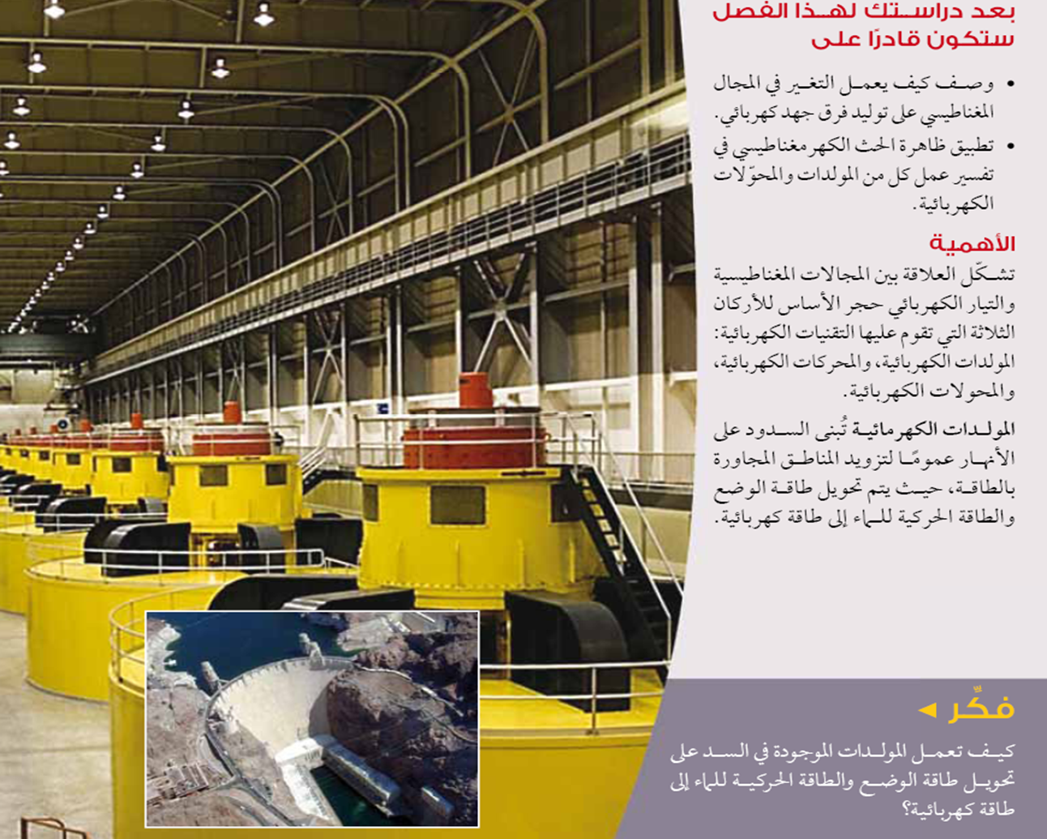
الدرس الأول : التيار الكهربائي الناتج عن تغير المجالات المغناطيسية

Slide 5
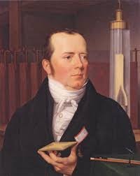
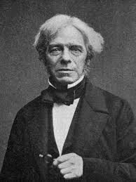

بعد اكتشاف اورستد ان التيار يولد مجال مغناطيسي
فكر العالم مايكل فاراداي ان العكس يجب ان يكون صحيح أيضا
دون ملاحظاته وبعد تجارب استمرت سنوات نجح في تحويل المغناطيسية الى كهرباء
ماذا يحدث في المجال المغناطيسي المتغير ؟

Slide 6


Slide 7
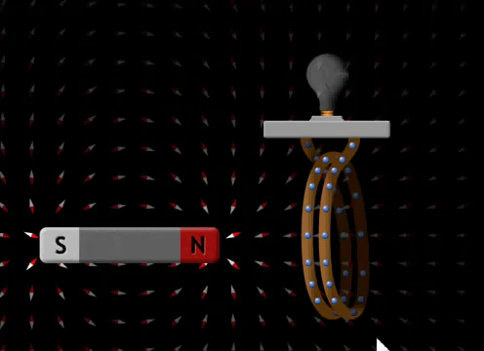
الهدف من التجربة :توليد تيار كهربائي من مجال مغناطيسي
الأدوات | خطوات التجربة | المشاهدة | الاستنتاج
يتولد تيار في سلك الملف نتيجة لحركة المغناطيس داخلة
1- نصل الجلفانومتر بالملف
2- حرك المغناطيس ببطء داخل الملف
3- حرك المغناطيس بسرعة داخل الملف
اسلاك توصيل _ ملف
_قضيب مغناطيسي
_جلفانومتر لقياس التيار
يتحرك مؤشر الجلفانو متر ببطء
يتحرك المؤشر بسرعة اكبر
محاكاة التجربة https://phet.colorado.edu/sims/html/faradays-law/latest/faradays-law_en.html

Slide 8
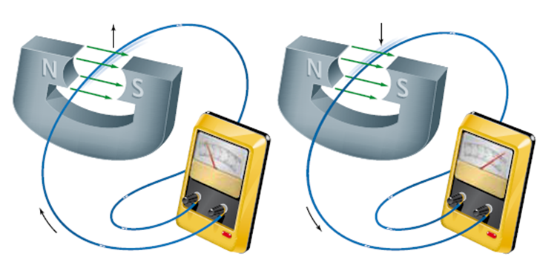
وجد فاراداي أنه أذا وضع جزء من سلك حلقة دائرة كهربائية داخل مجال مغناطيسي
( لا تحتوي على مولد ) فإنه يتولد تيار كهربائي داخل الدائرة الكهربائية .
لاحظ أن التيار الكهربائي في السلك لا يتولد إذا كان :
1- السلك ساكنا
2- تحريك السلك باتجاه موازي للمجال المغناطيسي
بينما يتولد التيار الكهربائي:
إذا تحرك السلك إلي أعلى في المجال المغناطيسي فيتولد تيار باتجاه معين
اذا تحرك السلك إلي الأسفل في المجال المغناطيسي فيتولد تيار باتجاه معاكس للإتجاه السابق .
- يسمى التيار الكهربائي في هذه الحالة
( تيار كهربائي حثي )

Slide 9
عملية توليد تيار كهربائي في دائرة و سببه الحركة النسبية بين السلك و المجال المغناطيسي عندما يتحرك السلك خلا ل المجال المغناطيسي او العكس
فكري
اذا سقط مغناطيسا الى اسفل داخل انبوبا من النحاس فهل سيتولد تيار واذا حدث ذلك فاين يتولد التيار ؟
مقطع فيديو

Slide 10


Slide 11
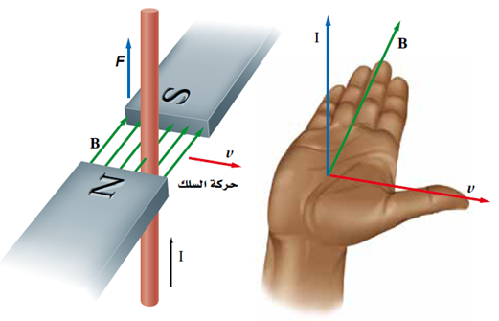
القاعدة الرابعة لليد اليمنى

Slide 12
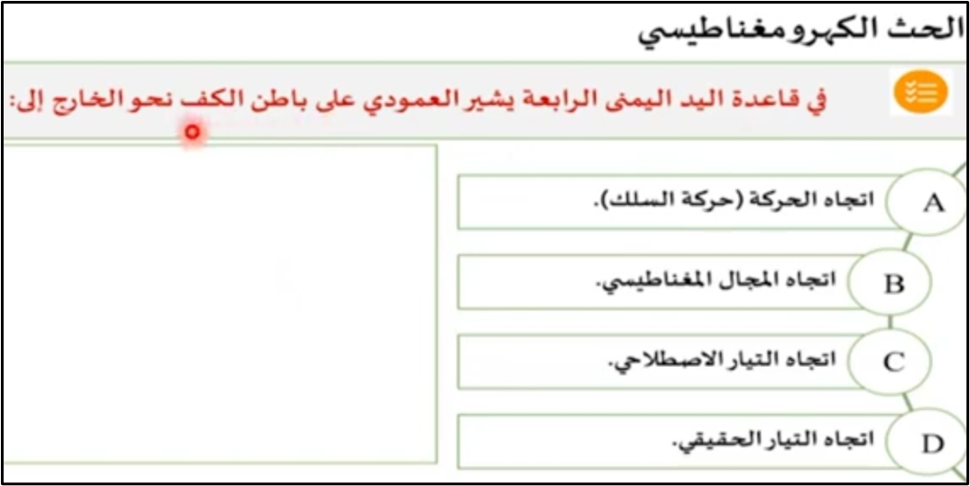
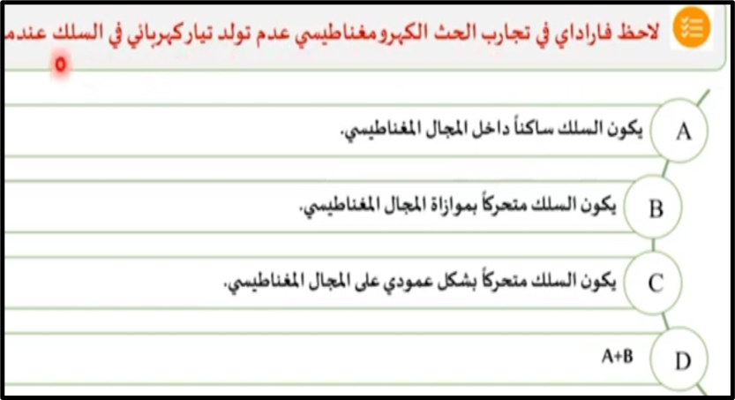
اختاري الإجابة الصحيحة

Slide 13

القوة الدافعة الكهربائية
تعلمنا سابقاً أنه لا يمر تيار كهربائي إلا إذا كانت الدائرة مغلقة وهناك بطارية .
فائدة البطارية أنها تضمن استمرار وجود فرق في الجهد حتى يحدث انتقال للشحنات من الجهد الاقل إلي الجهد العالي .
فرق الجهد المبذول من البطارية يسمى القوة الدافعة الكهربائية EMF
القوة الدافعة الكهربائية هي فرق جهد وليست قوة وبالتالي فوحدة قياسها هي ( الفولت )

Slide 14
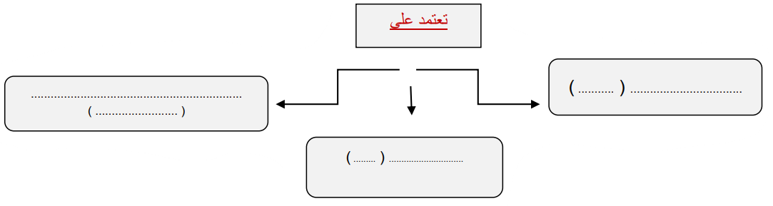
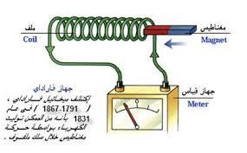
القوة الدافعة الكهربائية الحثية ( EMF )
مركبة سرعة السلك العمودية على المجال
v ( sin ɵ )
المجال المغناطيسي B
طول السلك في المجال L
القوة الدافعة الكهربائية : هو فرق الجهد المبذول من البطارية (EMF) . ووحدة قياسه الفولت .
تعمل (EMF) على تدفق التيار من الجهد الأقل إلى الجهد الأعلى .
EMF = BLv (sinθ)

Slide 15
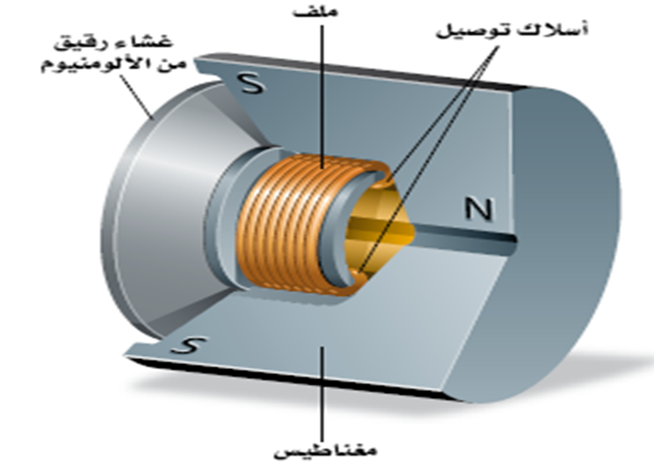
الميكروفـــــون
هو أحد تطبيقات على القوة الدافعة الكهربائية الحثية (EMF)
غشاء رقيق يتصل بملف سلكي حر الحركة موضوع داخل مجال مغناطيسي
تتحول موجات الصوت في هذه العملية إلى نبضات كهربائية ويكون فرق الجهد المتولد صغيراً .

Slide 16


Slide 17
